Slide 1


Slide 2

Děti z Bullerbynu 8
Autor: Mgr. Marcela Vrubelová
Vytvořeno: březen 2012
Ročník: 3. ročník ZŠ
Vzdělávací oblast: jazykové a komunikační dovednosti
Vzdělávací obor: český jazyk a literatura
Tematický okruh: literární výchova
Téma: A. Lindgrenová: Děti z Bullerbynu
Anotace: Test určený pro kontrolu porozumění textu po přečtení příslušné kapitoly knihy
Pomůcky: notebook, dataprojektor, papíry
Materiál je určen pro bezplatné používání pro potřeby výuky a vzdělávání na všech typech škol a školských zařízeních. Jakékoliv další využití podléhá autorskému zákonu.
Tato práce je šířena pod licencí CC BY-SA 3.0. Odkazy a citace jsou platné k datu vytvoření této práce.
VY_32_INOVACE_09_10

Slide 3
Jedeme na hostinu k tetě jenny

Slide 4
Úkol číslo 1:
Kdy byly děti na návštěvě u tety Jenny?
a) o Vánocích
b) o Velikonocích

Slide 5
Úkol číslo 2:
Jakou hru děti hrály?
a) obíhanou
b) schovávanou
c) zkamenět

Slide 6
Úkol číslo 3:
Přespaly děti na návštěvě?
a) ano
b) ne

Slide 7
Správné odpovědi:

Slide 8
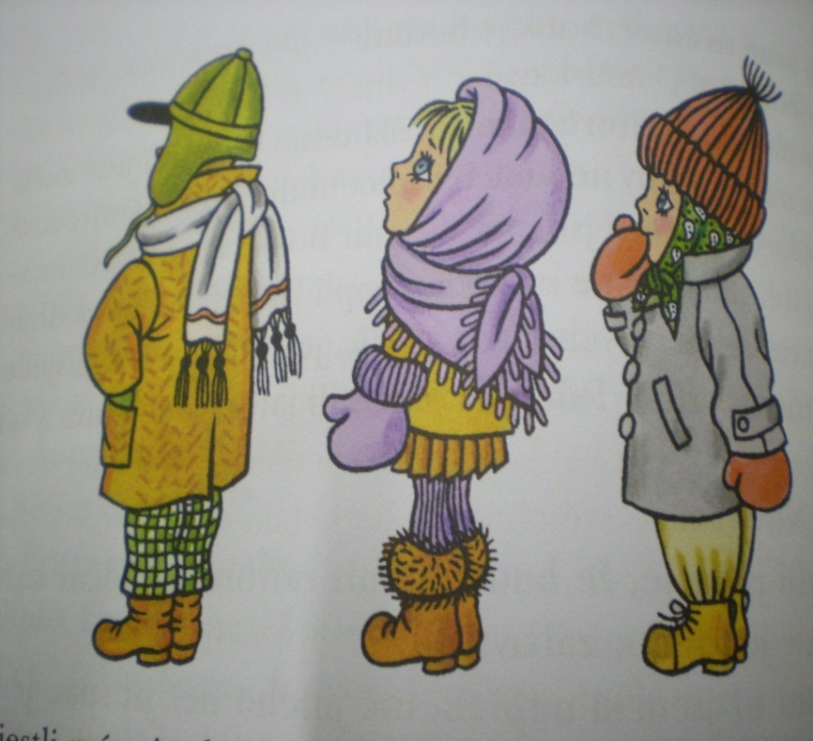
Úkol číslo 1:
Správná odpověď:
a) O Vánocích

Slide 9
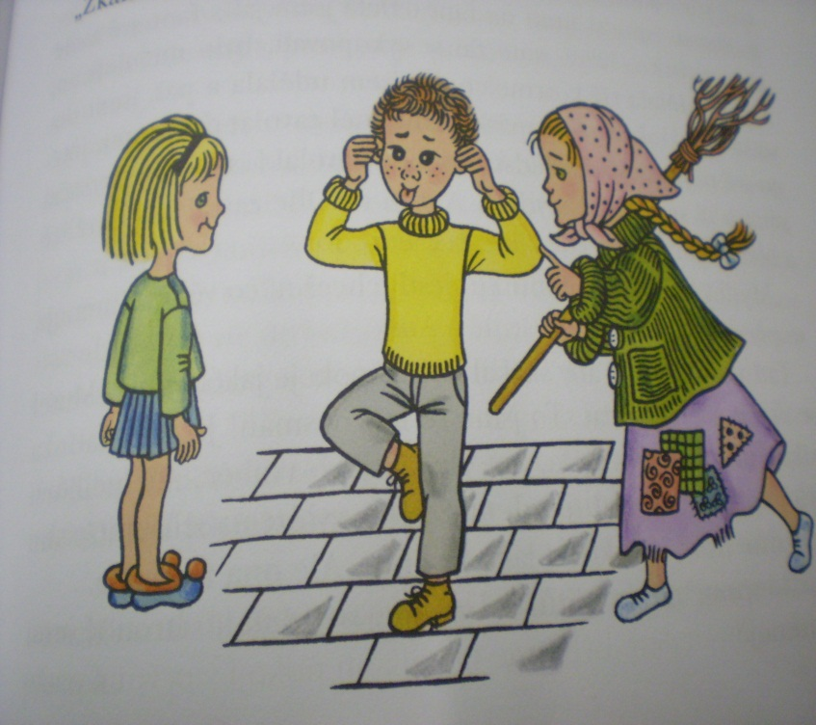
Úkol č. 2:
Správná odpověď:
c) zkamenět

Slide 10
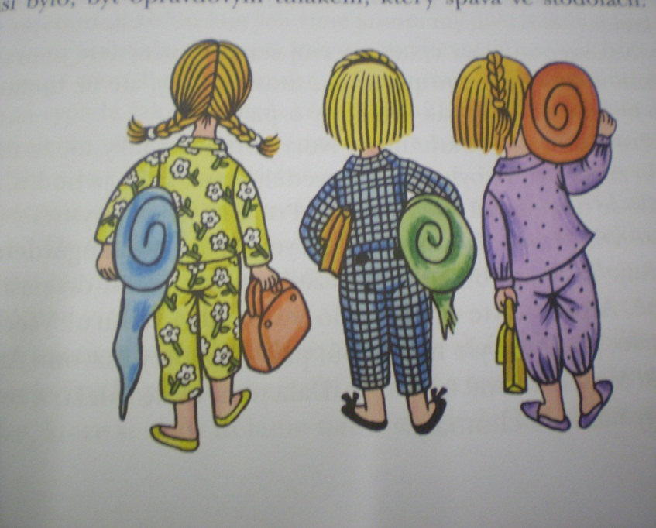
Úkol č. 3:
Správná odpověď:
a) ano

Slide 11
LINDGRENOVÁ, Astrid. Děti z Bullerbynu. Praha : Albatros, 2009. 215 s. ISBN 978-80-00-02372-4.
Ilustrace: Helena Zmatlíková
Tento materiál vznikl s laskavým svolením nakladatelství Albatros.
Metodický postup:
test zkopírujte a vytiskněte
při prezentaci žáci označí správné odpovědi
správnost odpovědí si při další prezentaci sami kontrolují
vyhodnoťte
Následující slide je možno zkopírovat do programu Microsoft Office Word

Slide 12
Test
Jedeme na hostinu k tetě Jenny
Správnou odpověď zakroužkuj:
Úkol č. 1:
Kdy byly děti na návštěvě?
a) b)
Úkol č. 2:
Jakou hru hrály?
a) b) c)
Úkol č. 3:
Přespaly děti na návštěvě?
a) b)

